Slide 1

Curso de creación de libros digitales
Escrito por : Alfredo Alvarez

Slide 2
Agenda
¿Que es Amazon Kindle store?
Diferentes programas
Proceso de inscripcion
Herramientas para este Mercado
Demonstración

Slide 3
Amazon Kindle Store
Es la tienda que es de amazon
Llega a todos los “devices” electronicos basicamente
Tiene una coleccion de programas para publicar.
La mayoria de los devices son en blanco y negro
Es el vendedor de libros mas grande del mundo

Slide 4
Programas de publicacion
Kindle direct publishing
Kindle Singles
Createspace
Kindle Publishing for blogs

Slide 5
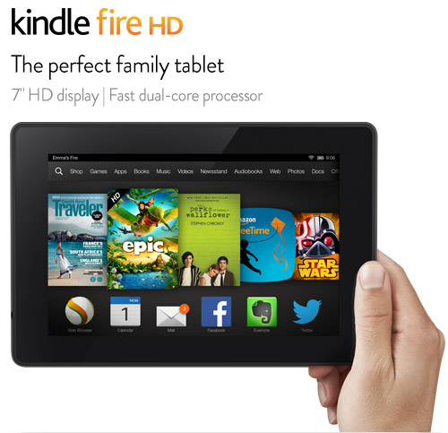
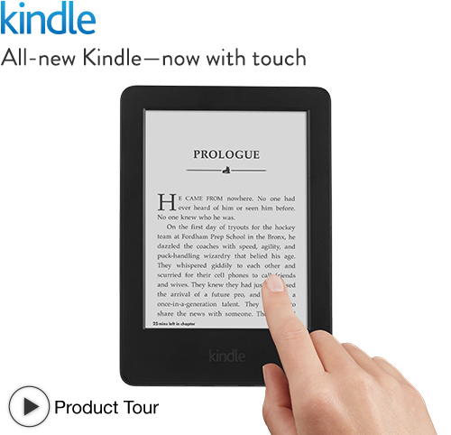
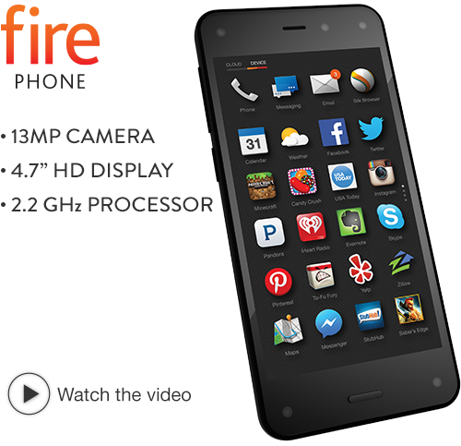
Los “devices”

Slide 6
Utilidades que amazon provee
Kindle Kids Book Creator
https://www.amazon.com/gp/feature.html?docId=1002979921
KindleGen
http://www.amazon.com/gp/feature.html?docId=1000234621
Indesign Plugin
http://www.amazon.com/gp/feature.html?docId=1000234621
Kindle Comic Creator
https://kdp.amazon.com/help?topicId=A3IWA2TQYMZ5J6

Slide 7
Opciones de precios
35% royalty
Si el libro se pone a la venta entre 0.99 y 2.98
Si el libro cuesta mas de 10.00
Si el libro es mayor de 10 megabytes de tamaño
70% Royalty
Si el libro se pone a la venta entre 2.99 y 9.99

Slide 8
Formato
EPUB
Este es el format que tu libro va a publicar.
Word
HTML
MOBI
RTF
PDF
TXT

Slide 9
Word
Numeros de pagina, Tamaño de font y los margenes no aplican.
Page Break se debe usar para dividir los capitulos
Las imagines se tienen que hacerle poner usando insert image si usas copy y paste se perderan en el proceso.

Slide 10
Html
Con Html puedes tener muchisimo mayor control del output.
Si tu libro es a color es lo que recomiendo.
Las direcciones son muchisimo mas largas
https://kdp.amazon.com/help?topicId=A1KSPVAI36UUC1

Slide 11
KDP
Crear una cuenta en amazon .com
Navegar a kdp.amazon.com
Add New Title
Decidir si vas a enroll en Kdp Select
Llenar informacion
Upload el libro
Crear Cover
Pricing
Release

Slide 12
Demo de KDP

